Slide 1
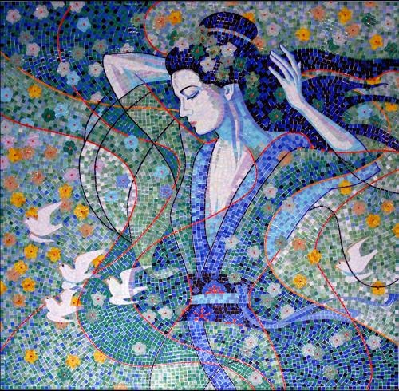
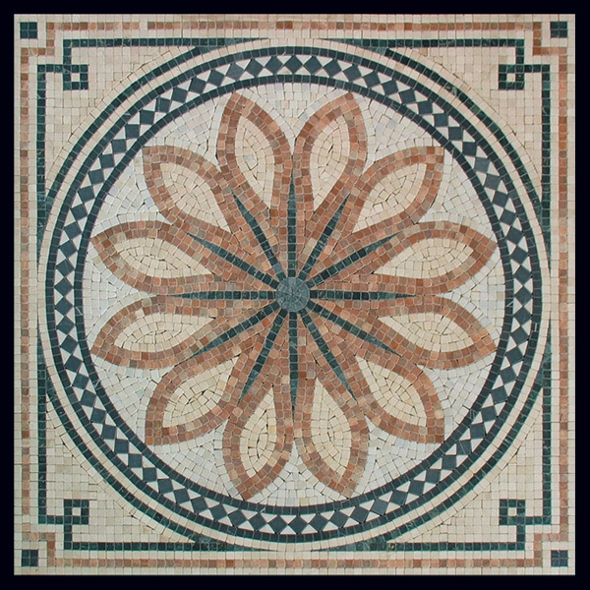
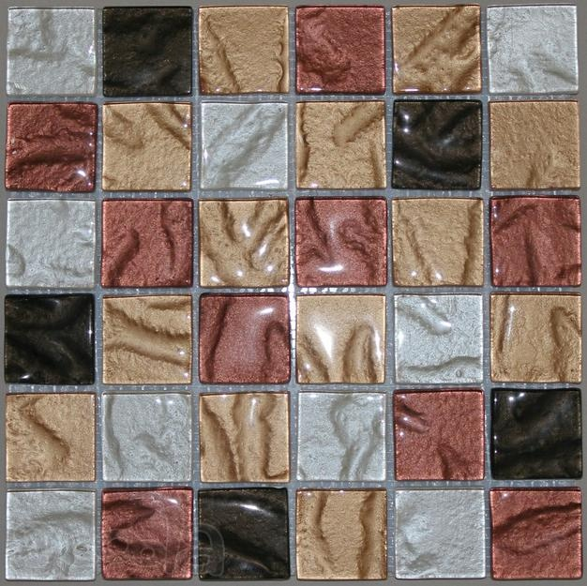
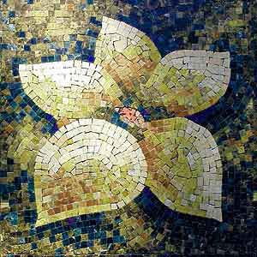

Slide 2
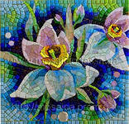
Моза́ика — декоративно-прикладное и монументальное искусство разных жанров, произведения которого подразумевают формирование изображения посредством компоновки, набора и закрепления на поверхности (как правило — на плоскости) разноцветных камней, смальты, керамических плиток и других материалов.

Slide 3
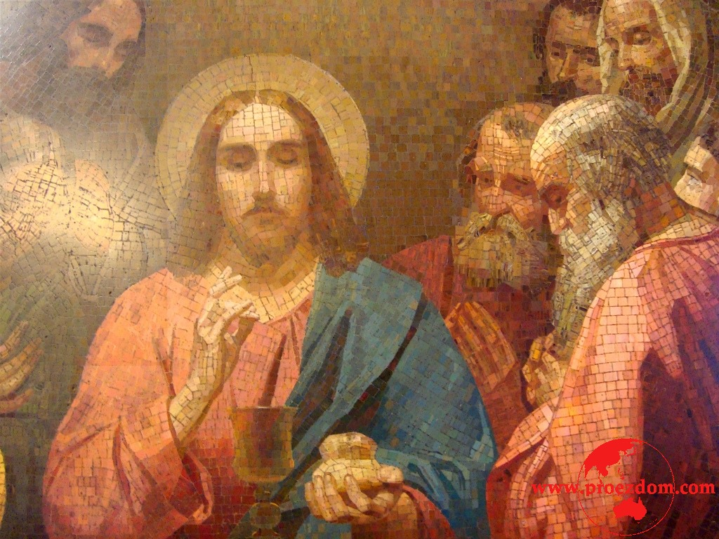
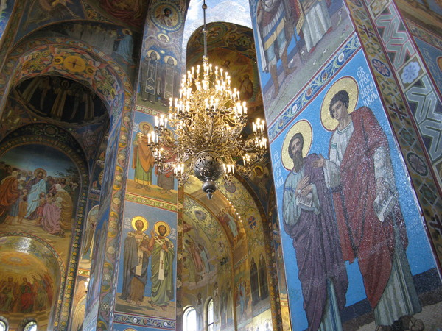
Храм
Спаса–на-Крови
Исаакиевский
собор

Slide 4
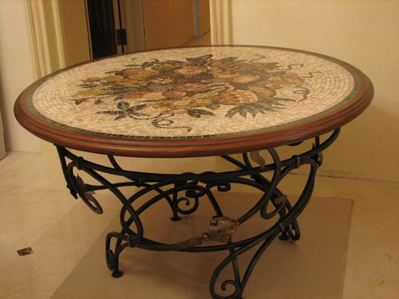
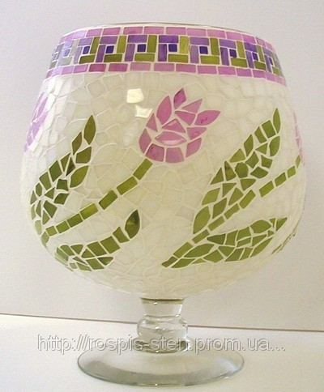
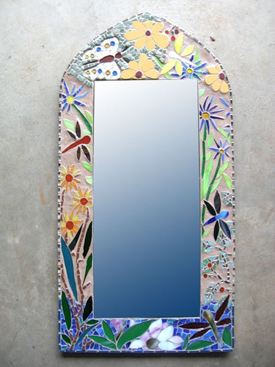
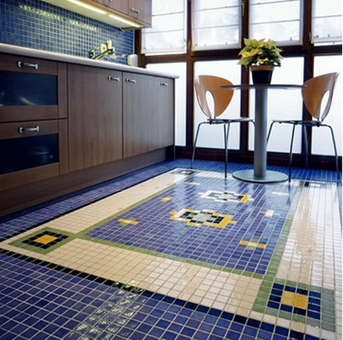
Мозаика в интерьере

Slide 5
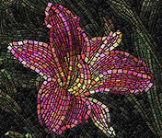
На Руси мозаика появилась во времена принятия христианства, перенятая у мастеров Византии. Многие соборы украшались мозаиками из цветной смальты. Однако из-за неспокойных отношений с соседними кочевыми народами, искусство мозаики было забыто на Руси на протяжении шести веков.
Возрождение Мозаики в России связано с именем М.В. Ломоносова. Который опытным путем открыл способ производства разноцветной смальты, основал фабрику цветного стекла и мозаичную мастерскую.

Slide 6
Тема: Конструирование мозаики с помощью меню готовых форм. Понятие типового
элемента мозаики.

Slide 7
Цели урока:
1.Построить алгоритм для создания мозаики;
2. Научиться создавать мозаику;
3. Проанализировать работы одноклассников.

Slide 8
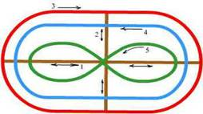
Гимнастика для глаз.

Slide 9

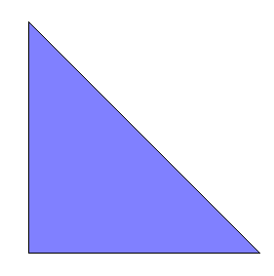
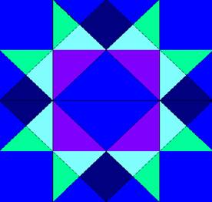
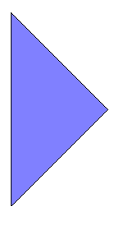

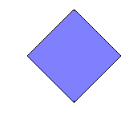
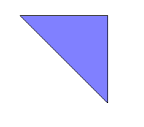
Меню форм
Пример 1

Slide 10
Алгоритм выполнения практической работы
Представить образную модель мозаики
Определить фигуры из которых будем строить мозаику
Выбрать цвет фигур, пользуясь инструментом палитра
Используя копирование и отображение собрать мозаику

Slide 11
Критерии оценивания работ:
1.Аккуратность;
2. Оригинальность;
3.Цветовое решение;
4.Разнообразие фигур.

Slide 12


Slide 13

Домашнее задание
Составить алгоритмы
получения фигур из квадрата;
2. Составить эскиз мозаики.

